Slide 2

01
02
03
04
05
개발환경
설계과정
개발 일정
Api목록 &
결과물
개선사항 &
결론

Slide 3
01. 개발 환경

Slide 4


1
개발환경
2
3
Application 인증 용도
client
4
API 호출
5
oAuth Token + 요청URL
Frontend Application
Backend Application
DB
Spring Java
Config 설정
(web.xml 기반)
Spring boot
(1.5.2 version)

Slide 5
02. 설계 과정
- Usecase, storyboard, sequence, database

Slide 6
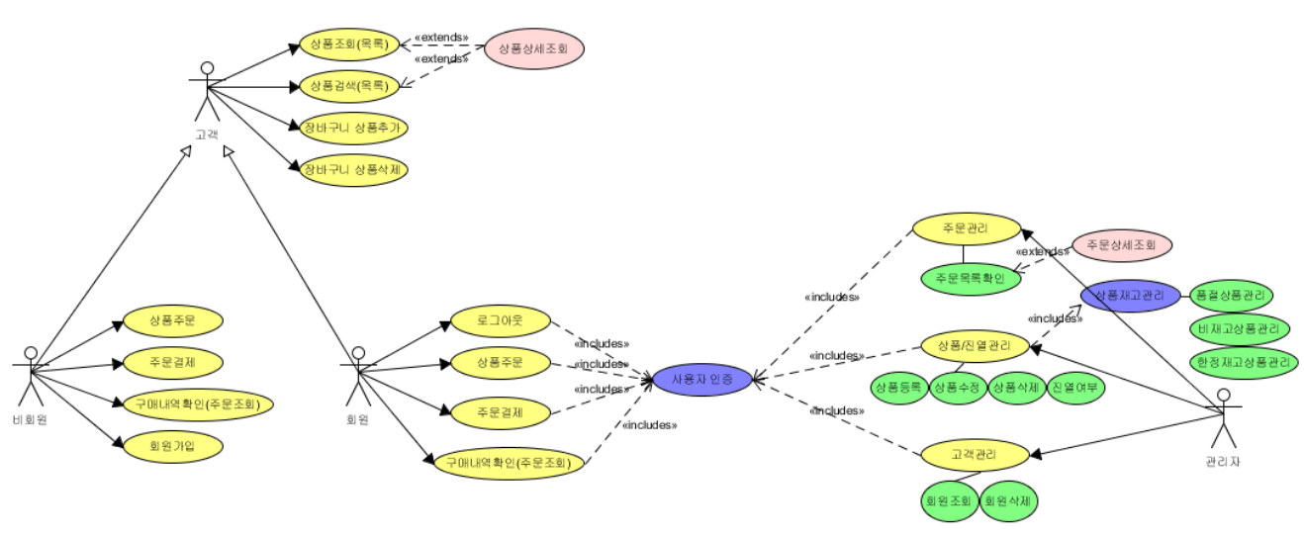
1
2
설계 과정
- usecase
기본적으로 필요한 기능 시나리오 Usecase 작성
3
4
5

Slide 7
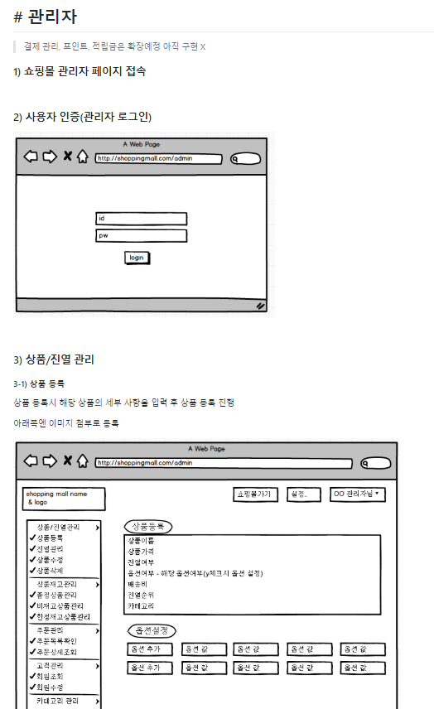
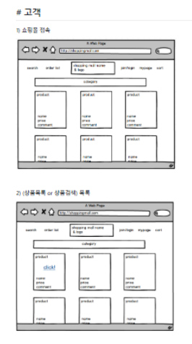
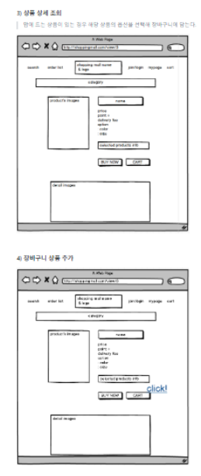
1
1
설계 과정
2
설계 과정
- storyboard
2
사용자와 관리자 Storyboard
3
3
4
4
5
5

Slide 8
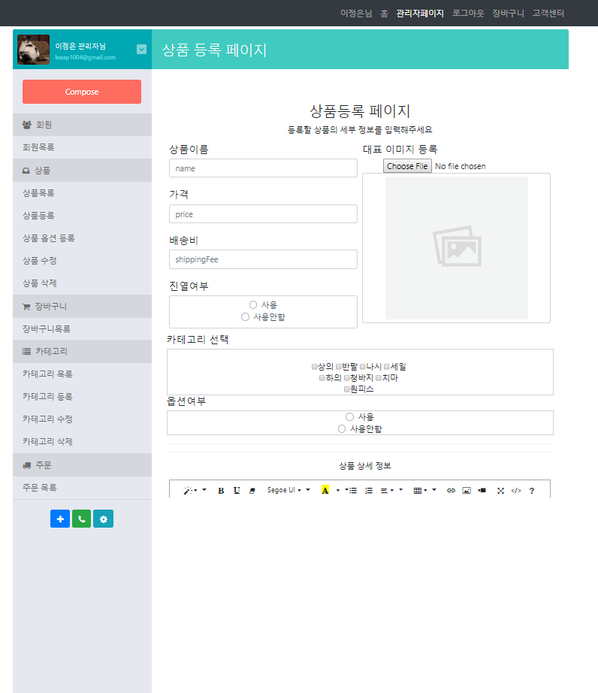
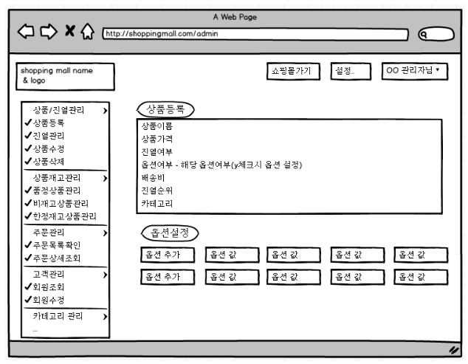
1
1
1
설계 과정
설계 과정
2
설계 과정
- storyboard
2
2
사용자와 관리자 Storyboard
3
3
3
4
4
4
5
5
5

Slide 9
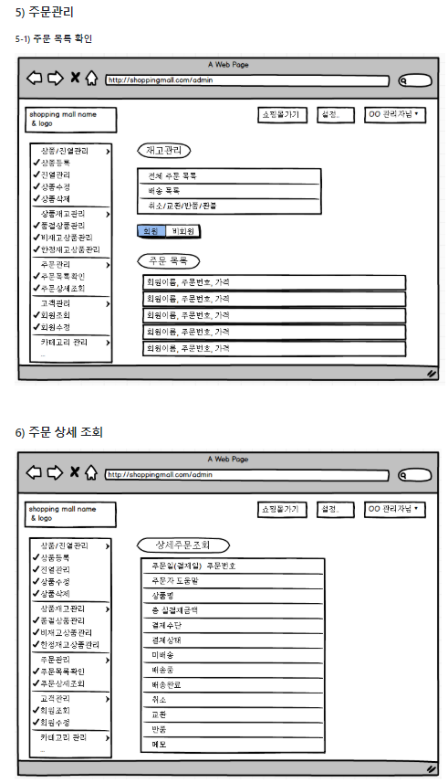
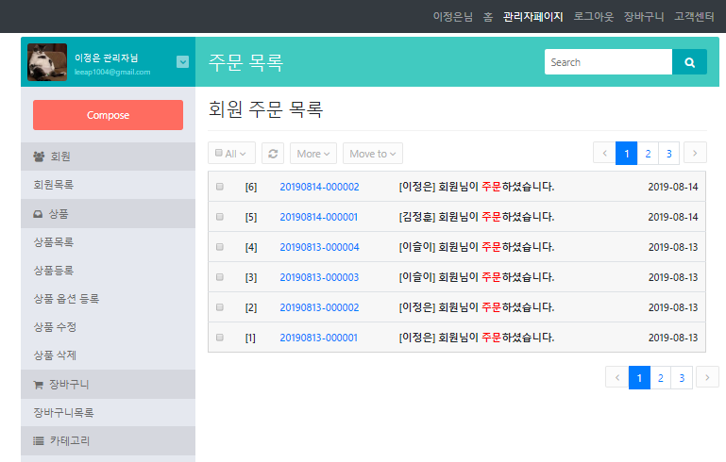
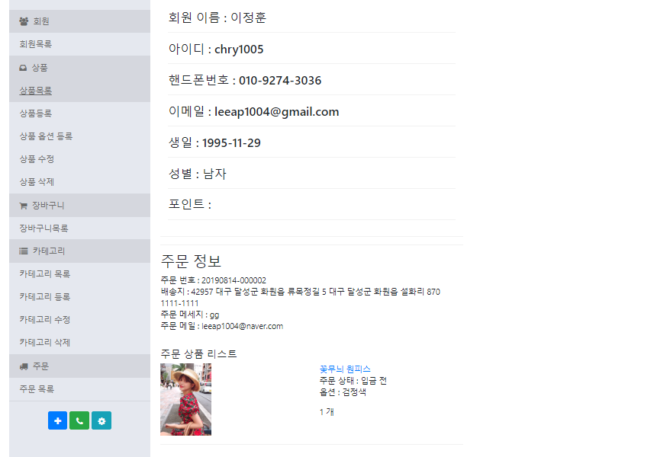
1
1
1
설계 과정
설계 과정
2
설계 과정
- storyboard
2
2
3
3
3
4
4
4
5
5
5

Slide 10
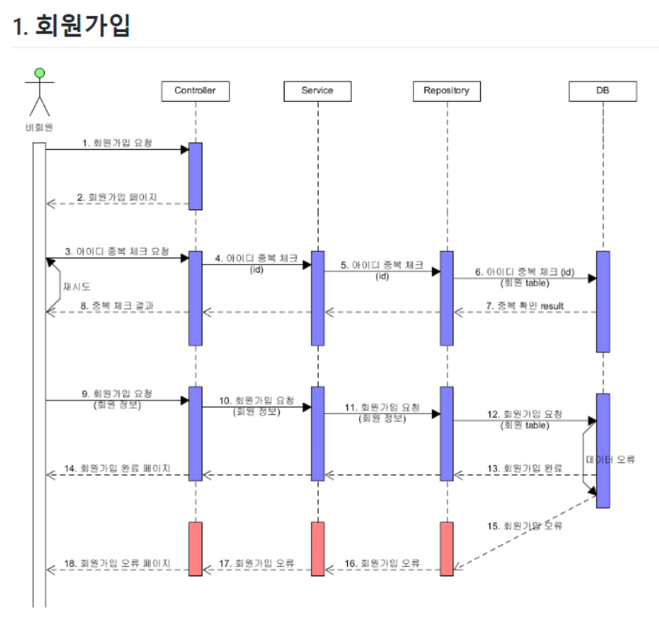
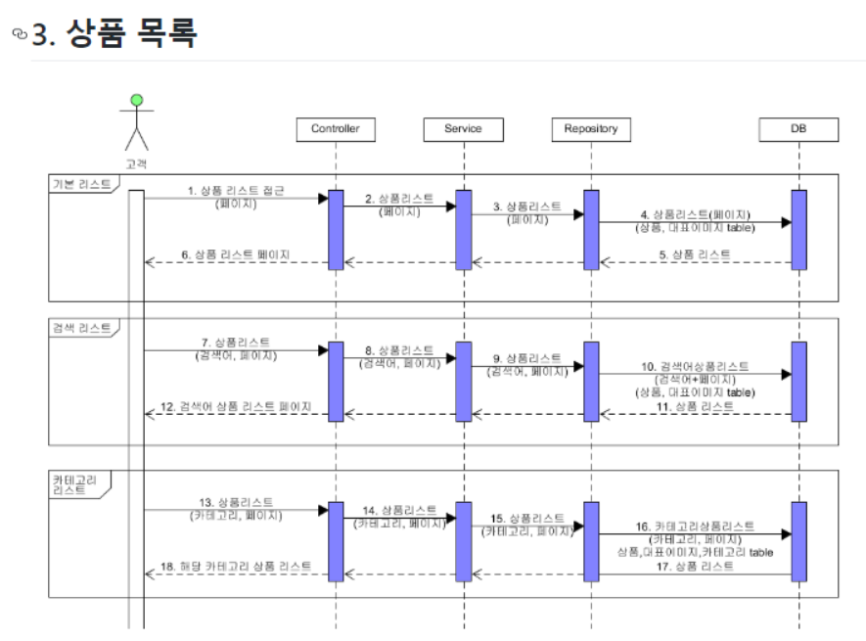
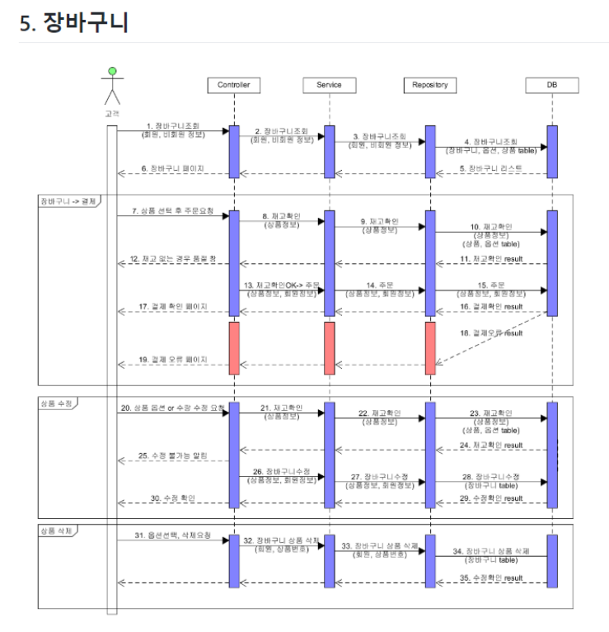
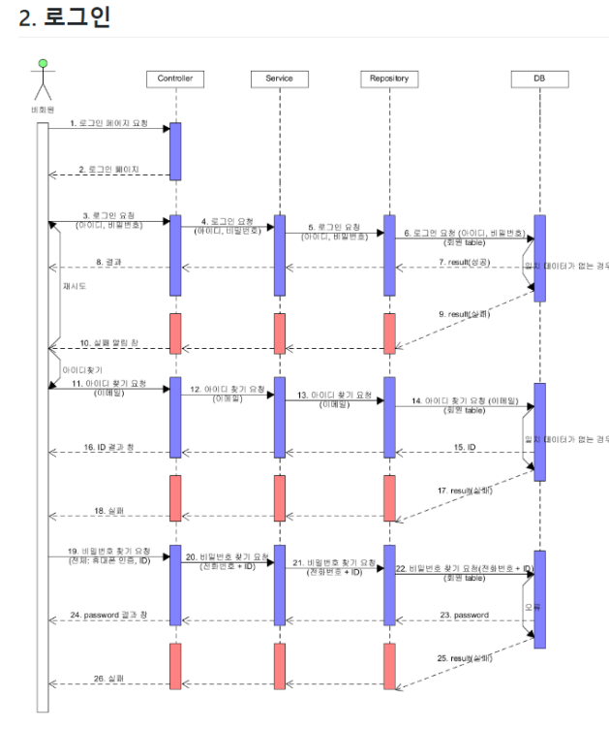
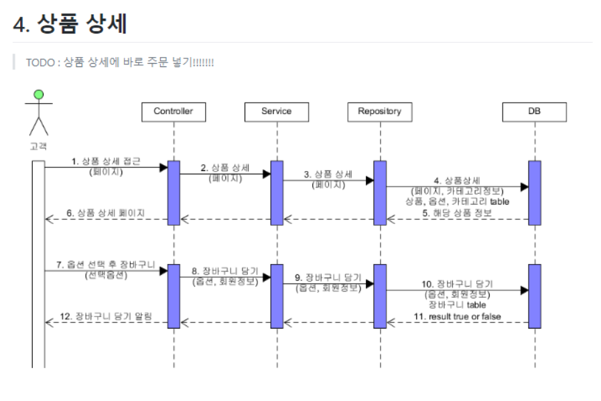
1
1
1
설계 과정
설계 과정
2
설계 과정
- sequence
2
2
3
3
3
4
4
4
5
5
5

Slide 11
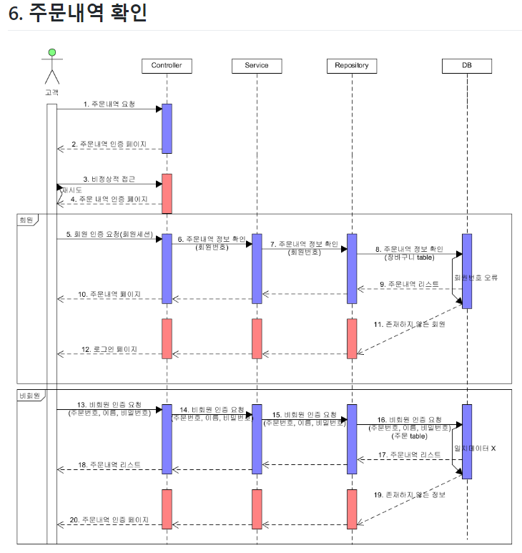
1
1
1
설계 과정
설계 과정
2
설계 과정
- sequence
2
2
3
3
3
4
4
4
5
5
5

Slide 12
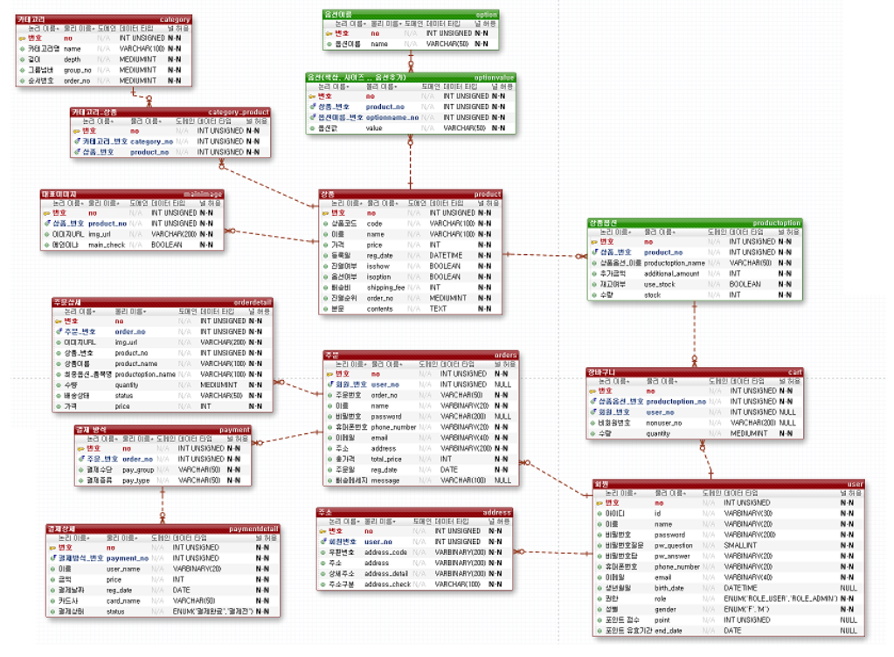
1
1
1
설계 과정
설계 과정
2
설계 과정
- database
2
2
3
3
3
4
4
4
5
5
5

Slide 13
03. 개발 일정

Slide 14
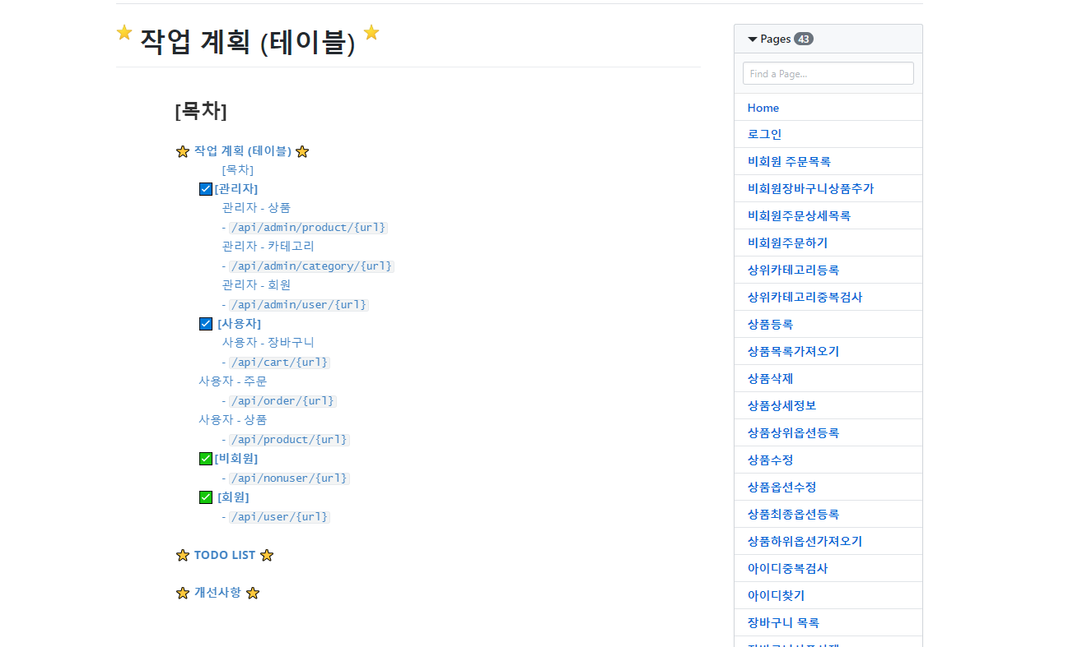
1
2
3
개발일정
4
5

Slide 15
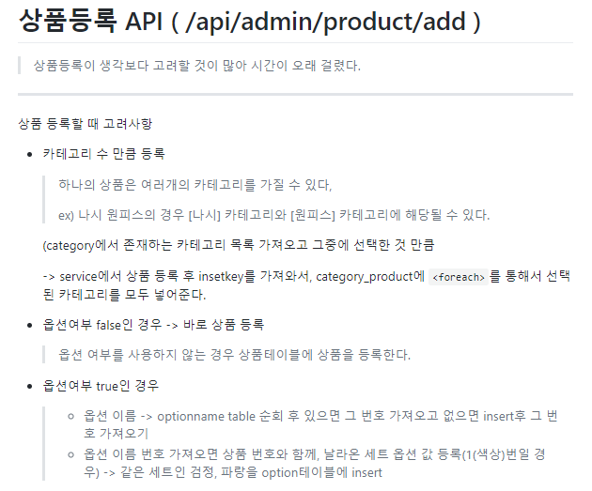
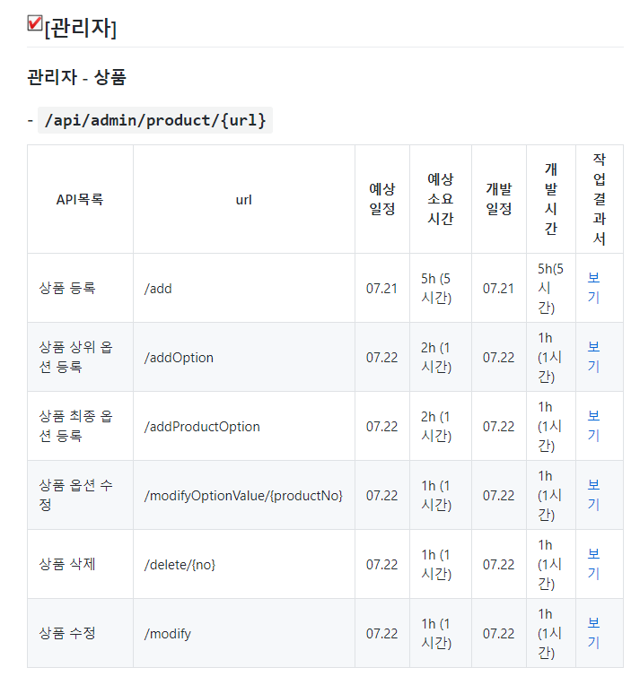
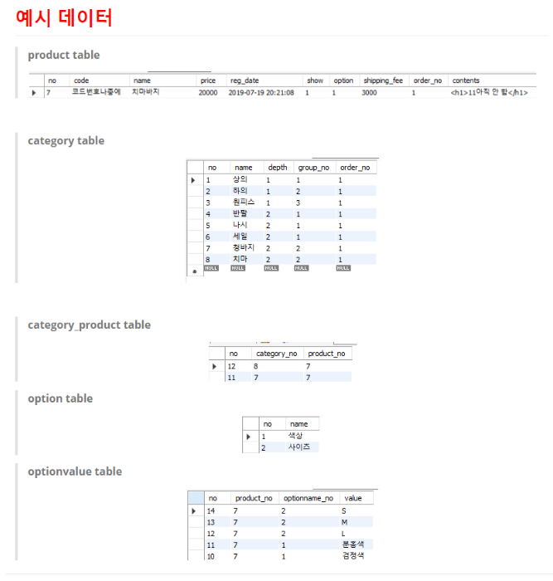
1
2
3
개발일정
4
5

Slide 16
04. API목록 및 결과물

Slide 17
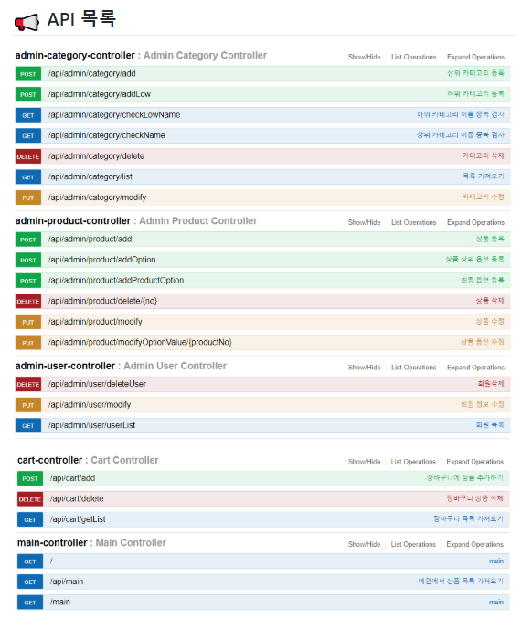
1
2
3
API 목록 & 결과물
4
5
4

Slide 18
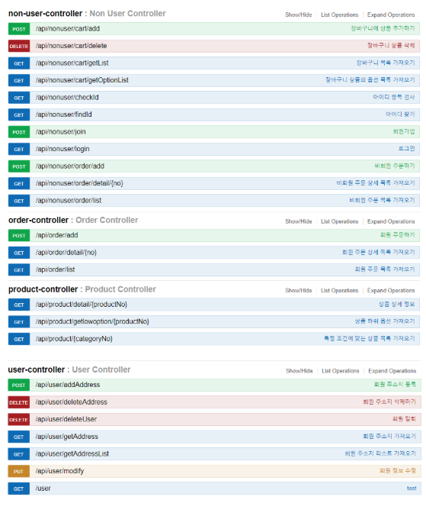
STUDY HARD

Slide 19
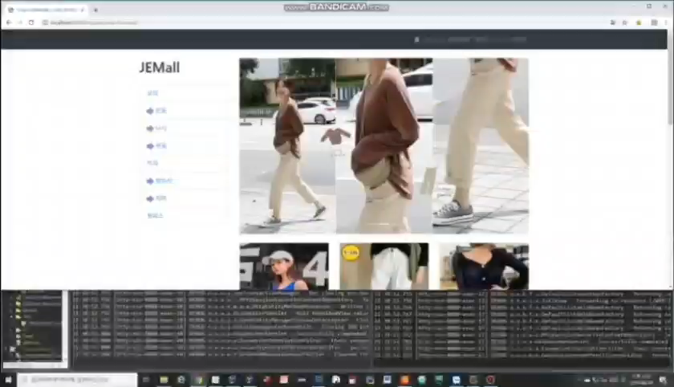
STUDY HARD

Slide 20
05. 개선 사항 및 결론

Slide 21
1
2
보안(Spring Security) - Frontend
& 인증(Oauth2) 적용 - Backend
3
4
5
고민 및 개선사항
Custom validation 적용
상품 상태 컬럼 추가(진짜 삭제 X)
개인정보 암호화(DB 암호화 함수 사용)
복잡한 상품 등록 한번에

Slide 22
1
2
3
카테고리 테이블 확장성 고려
4
5
아쉬운 점
Database 예외 처리 및 트랜잭션 처리
이미지, 파일 업로더 서버 분리 필요
정확한 Test Case 작성하기
(많은 예외 상황 고려 X)

Slide 23
THANK YOU

